Slide 1

Мастер-класс для родителей
По изготовлению массажных мячей своими руками
с помощью разных наполнителей
«Сенсорные мячики»
подготовила и провела
воспитатель 1 категории
Атрасева Е.С.

Slide 2
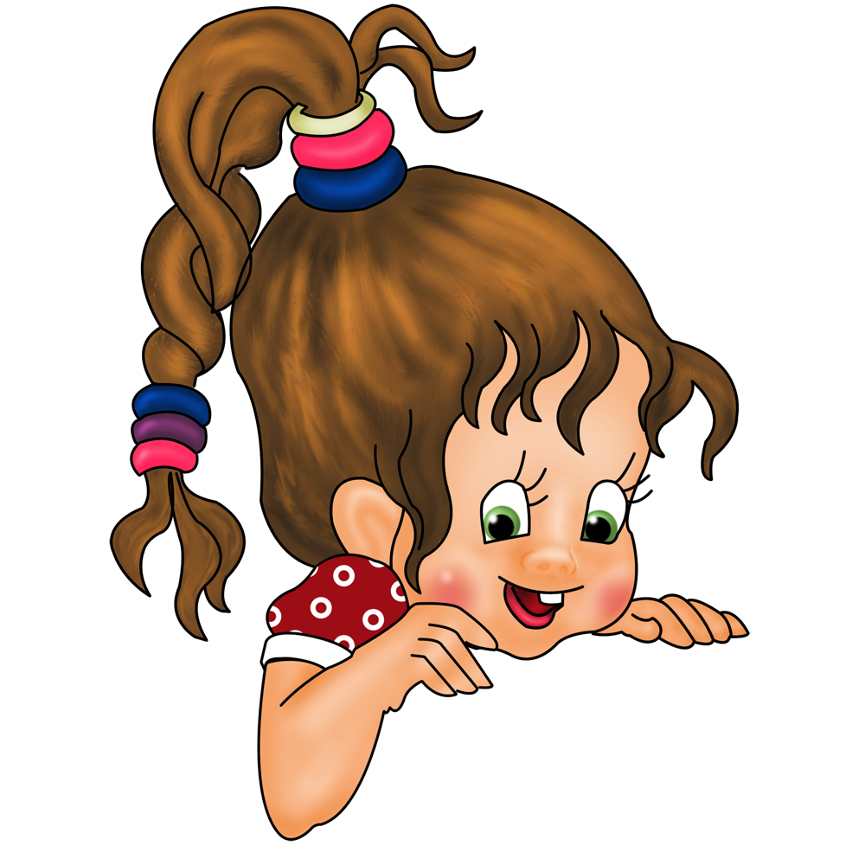
Сенсорное развитие — это развитие ощущений и восприятий, представлений о предметах, объектах и явлениях окружающего мира.

Slide 3

Хорошим средством для стимулирования речи являются пальчиковые игры, которые не только направлены на развитие речи , но и на развитие мелкой моторики.

Slide 4
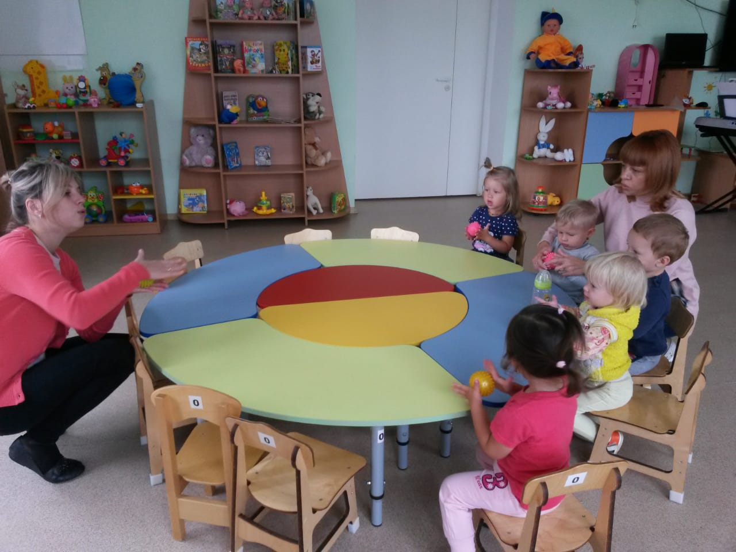

Slide 5
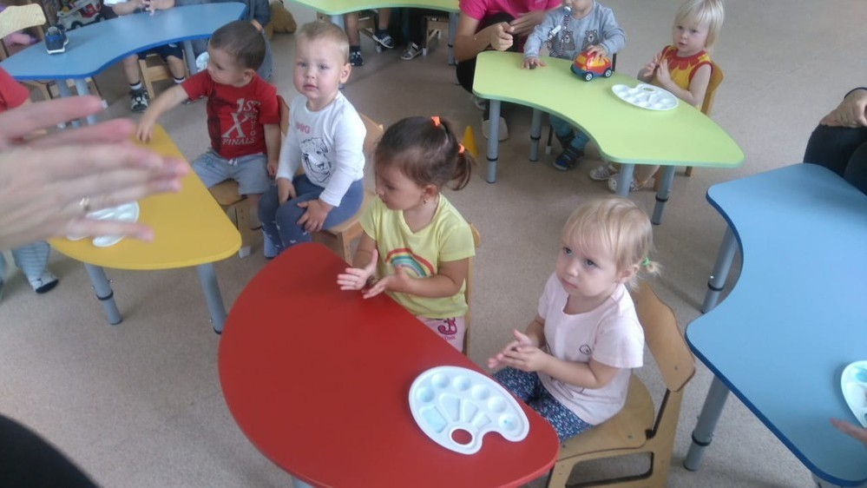

Slide 6
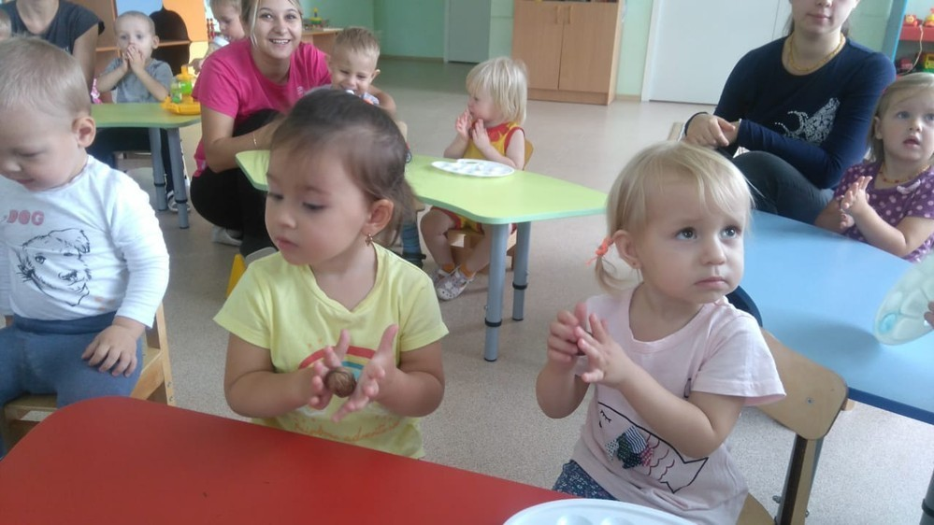

Slide 7
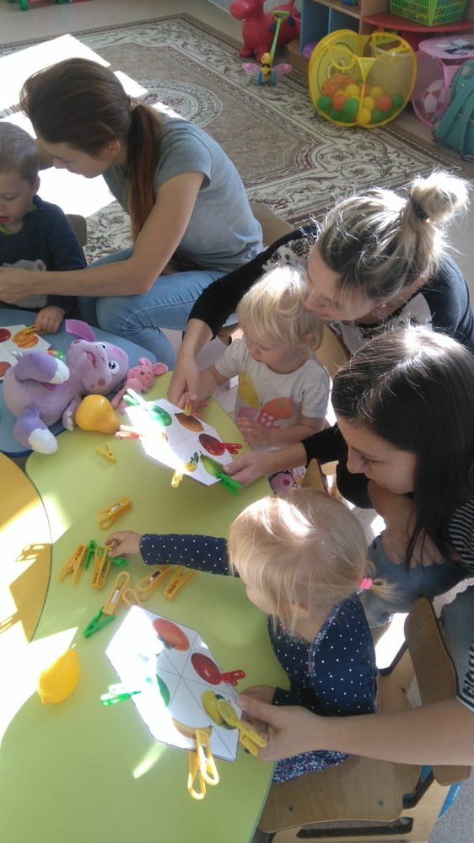
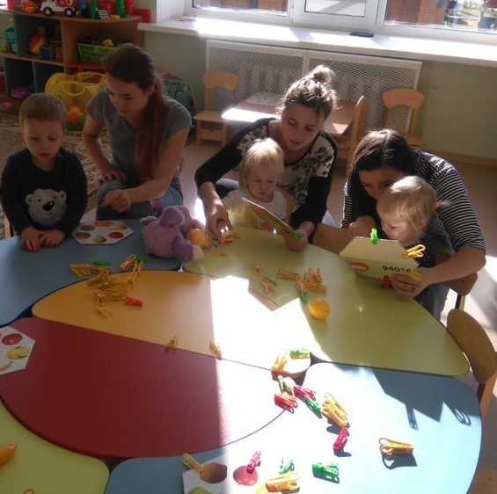

Slide 8
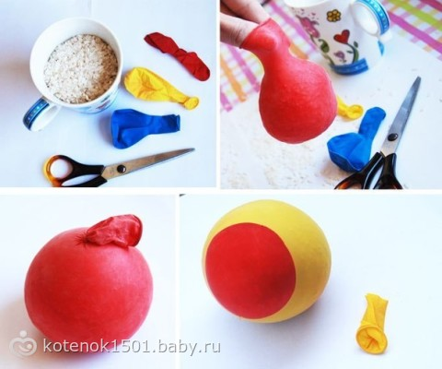
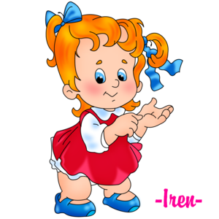
Выбор необходимых материалов.
Для изготовления
1 сенсорного мячика, нам потребуется: - 2 воздушных шарика; - воронка; - ножницы;
- крупа.

Slide 9
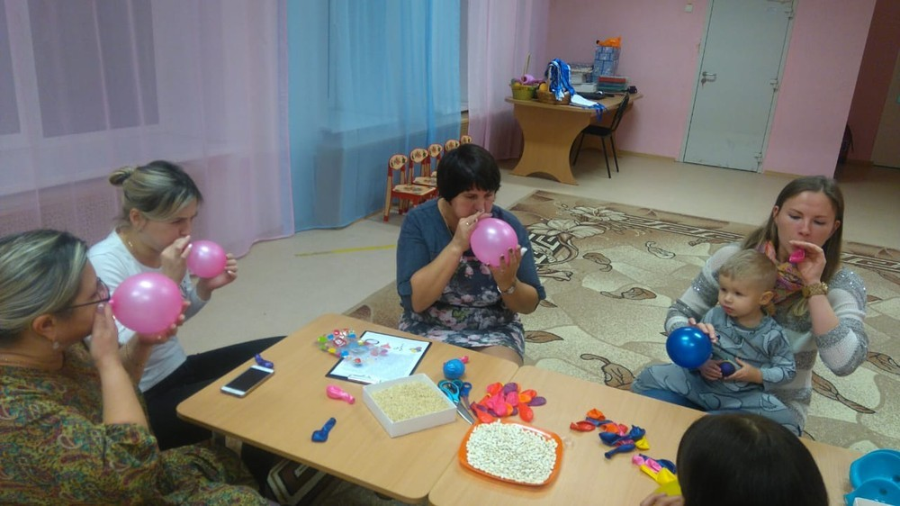
1 этап: вдуваем воздух в шар
И держим воздух в шаре
недолгое время

Slide 10
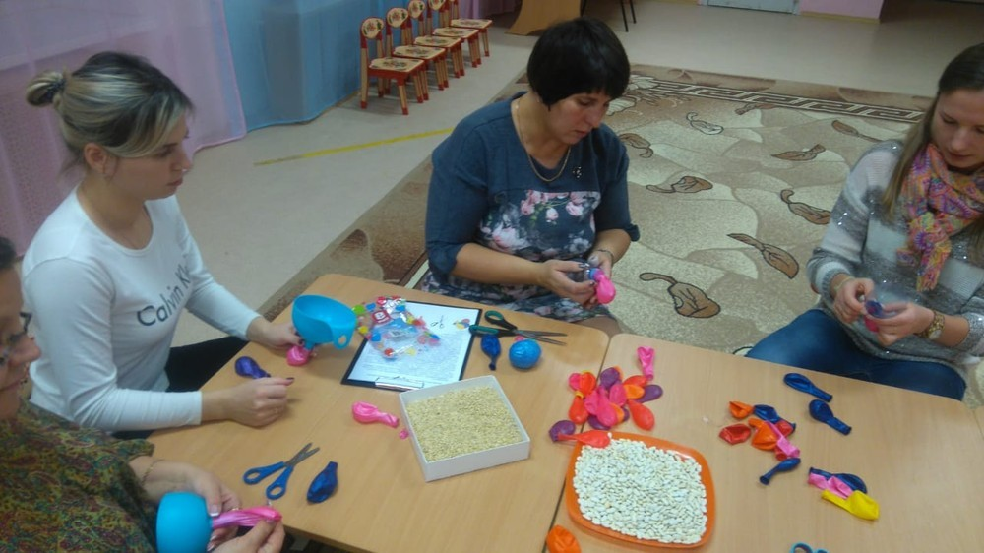
2 этап: берем воронку,
насыпаем в шарик крупу

Slide 11
3 этап: затягиваем шарик, завязываем
его.
4 этап: обрезаем шар другого цвета,
натягиваем его на шар с крупой

Slide 12
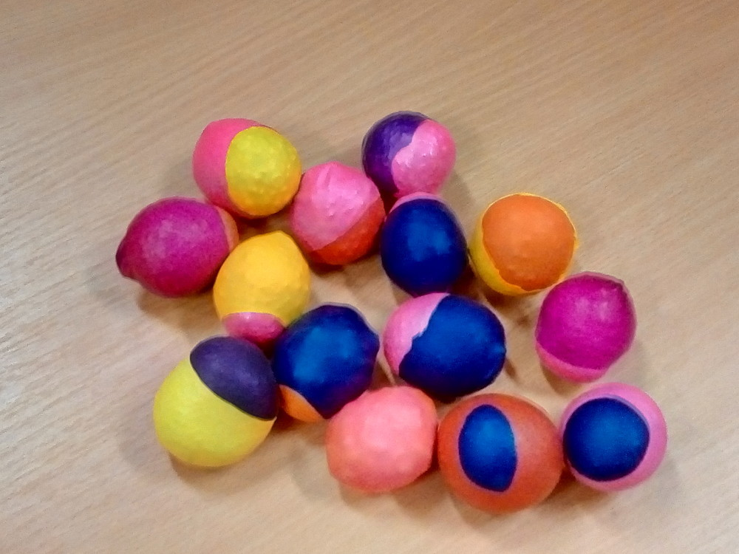

Вот что у нас должно получится.
Сенсорные массажные мячи!

Slide 13

Спасибо Всем за внимание!

